Slide 1
BÀI TẬP LỚN
LẬP TRÌNH PYTHON
ĐỀ TÀI : Xây game Astrocrash (Chapter 12) với pygame: điều khiển tàu, bắn asteroid, âm thanh.

Slide 2
Mục lục
Nội dung
01.
02.
Giới thiệu tổng quan về đề tài
Thiết kế và xây dựng chương trình
03.
04.
Cơ sở lý thuyết
Thực nghiệm và kết luận

Slide 3
01.
Giới thiệu tổng quan về đề tài

Slide 4
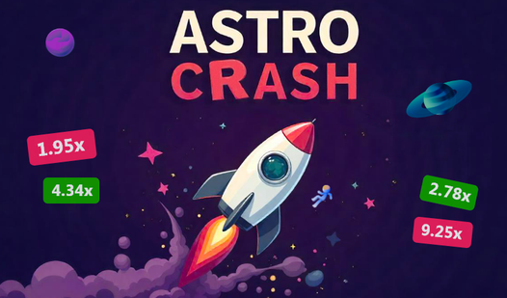
1
1
Ý nghĩa nền tảng
Giới thiệu
Astrocrash là một trò chơi bắn súng không gian đơn giản được xây dựng bằng ngôn ngữ lập trình Python kết hợp với thư viện Pygame – một thư viện mã nguồn mở chuyên dùng để phát triển các ứng dụng game 2D. Trò chơi mô phỏng một cuộc chiến ngoài không gian, nơi người chơi điều khiển một con tàu vũ trụ để tránh va chạm với các thiên thạch (asteroids) và tiêu diệt chúng bằng tên lửa.

Slide 5
02.
Thiết kế và xây dựng chương trình

Slide 6

2
Thiết kế và xây dựng hệ thống
1. Mô tả hệ thống
2.Những gì đã thực hiện
3.Cách triển khai

Slide 7
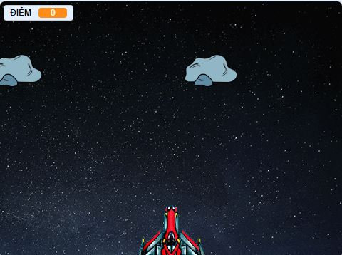
1
Mô tả hệ thống
Hệ thống được xây dựng là một trò chơi 2D dạng bắn súng không gian, nơi người chơi điều khiển một tàu vũ trụ nhằm tiêu diệt các thiên thạch đang rơi xuống từ phía trên màn hình. Trò chơi được phát triển bằng Python và thư viện Pygame, với các yếu tố đồ họa 2D, xử lý chuyển động vật lý đơn giản, âm thanh hiệu ứng và nhạc nền.
Người chơi sử dụng bàn phím để xoay tàu (trái/phải), di chuyển tiến/lùi, và bắn tên lửa (phím cách). Mục tiêu là bắn trúng càng nhiều asteroid càng tốt để ghi điểm. Khi tên lửa va chạm với thiên thạch, sẽ có hiệu ứng nổ và âm thanh "boom", đồng thời cộng điểm cho người chơi.

Slide 8
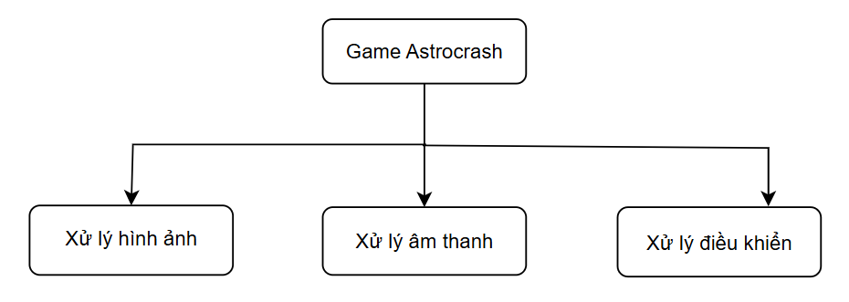

2
Những gì đã thực hiện
2. Xây dụng các lớp trính trong game
Ship : Điều khiển tàu vũ trụ ,quản lý chuyển động
Missile : đại diện tên lửa được bắn ra từ tàu.
Asteroid : Thiên thạch rơi xuống với tốc độ ngẫu nhiên
Explosion : Hiệu ứng nổ khi va chạm..
Xử lý điều khiển
Sử dụng phím mũi tên trái/phải để xoay tàu.
Mũi tên lên để di chuyển về phía trước.
Phím cách (SPACE) để bắn tên lửa..
3. Tích hợp âm thanh và quản lý điểm và hiển thị
Phát âm thanh "boom.wav" khi có vụ nổ.
Phát nhạc nền lặp lại trong quá trình chơi.
Mỗi lần bắn trúng thiên thạch: +10 điểm.
Điểm được cập nhật và hiển thị trực tiếp trên màn hình

Slide 9
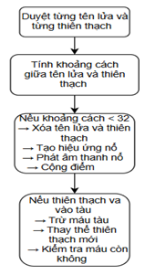
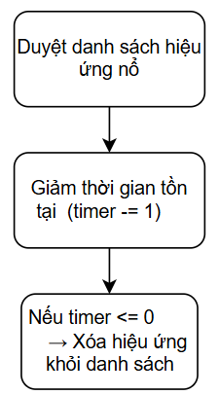
3
Cách triển khai
1. Tham khảo các phiên bản mẫu từ Astrocrash01 đến Astrocrash08 trong sách để hiểu cách tổ chức game và xử lý từng thành phần.
2. Xây dựng các lớp cơ bản (ship, Asteroid, Missile, Explosion) với kế thừa từ pygame.sprite.Sprite để dễ dàng quản lý va chạm và hiển thị 3. Thêm các vòng lặp game chính nơi liên tục cập nhật chuyển động kiểm tra va chạm và xử lý sự kiện bàn phím
4. Kiểm tra kết quả mẫu: Khi bắn trúng asteroid, điểm tăng +10, phát âm thanh nổ, asteroid biến mất, hiện hiệu ứng nổ.
Kiểm tra va chạm
Cập nhật hiệu ứng nổ

Slide 10
03.
Cơ sở lý thuyết

Slide 11
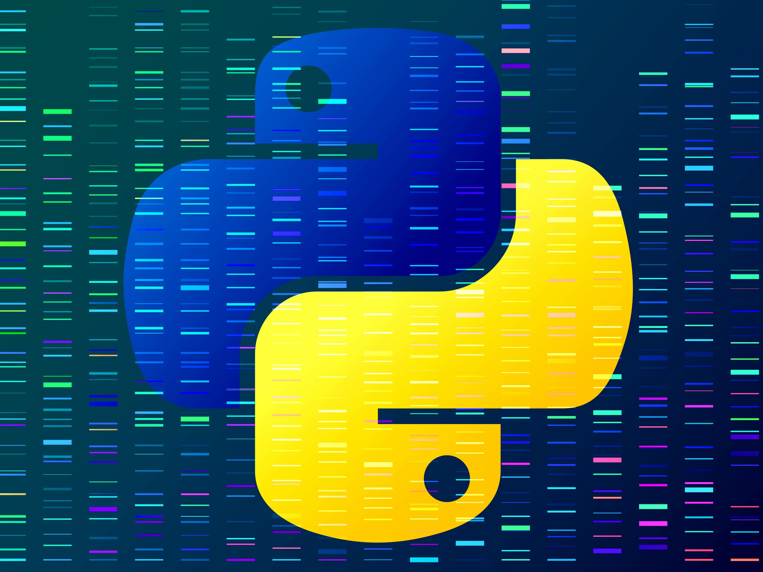
3
Cơ sở lý thuyết
Ngôn ngữ lập trình Python
Python là một ngôn ngữ lập trình
bậc cao, thông dịch và đa nền tảng,
nổi bật với cú pháp tường minh và
dễ đọc, gần gũi với ngôn ngữ tự nhiên

Slide 12
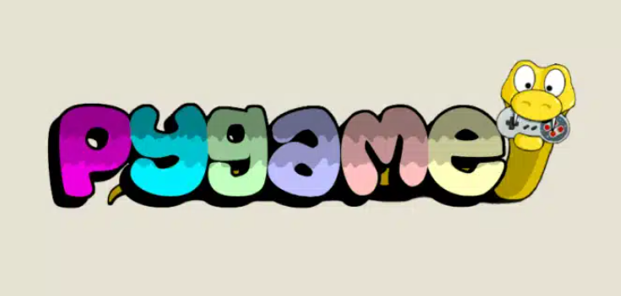
3
Cơ sở lý thuyết
Thư viện Pygame
Pygame là một bộ thư viện được viết bằng Python, được thiết kế đặc biệt để hỗ trợ việc phát triển trò chơi điện tử 2D. Nó đóng vai trò là một lớp bao bọc (wrapper) cho Simple DirectMedia Layer (SDL), một thư viện đa nền tảng viết bằng C/C++ được sử dụng rộng rãi để truy cập trực tiếp vào phần cứng đa phương tiện

Slide 13
04.
Thực nghiệm và kết luận

Slide 14
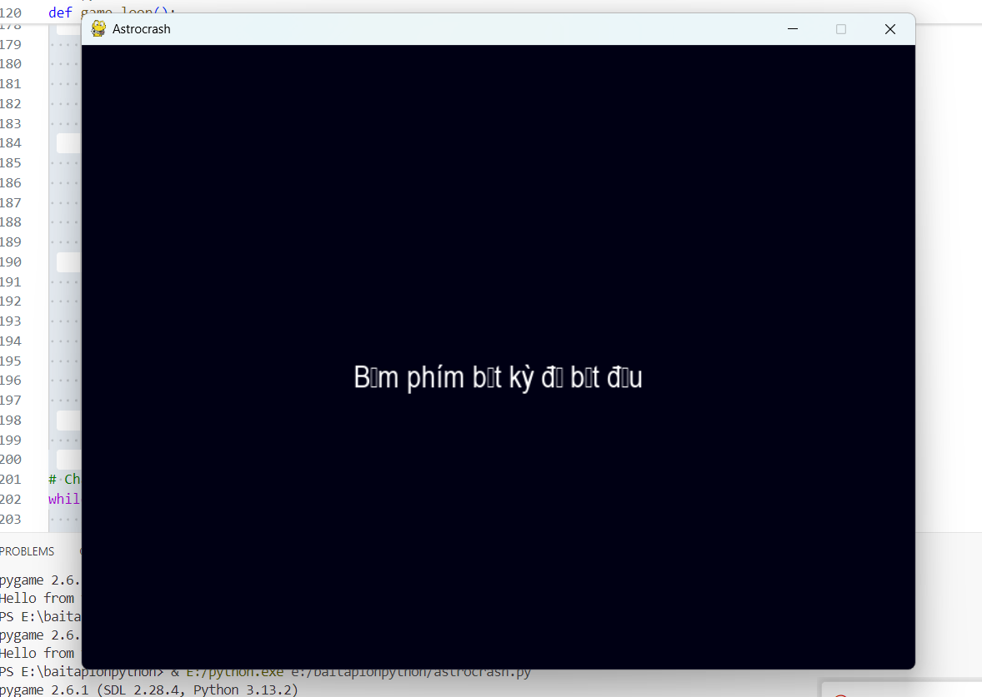
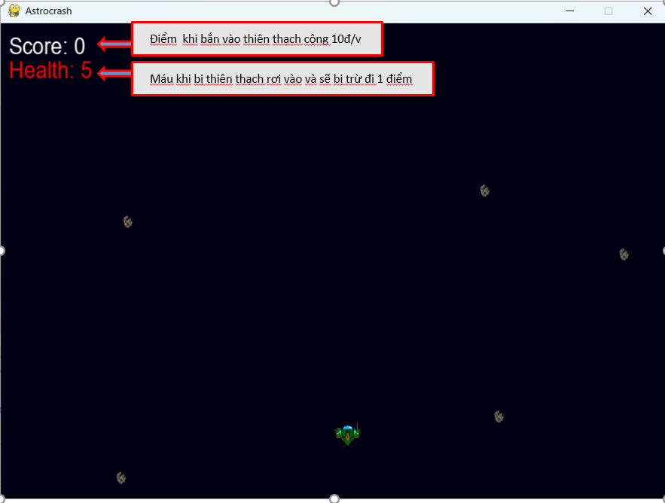
1
Kết quả thực nghiệm.

Slide 15
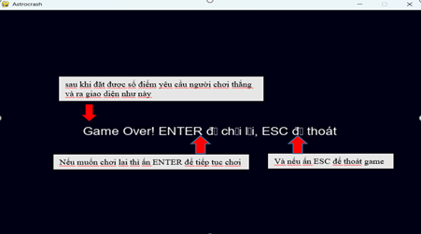
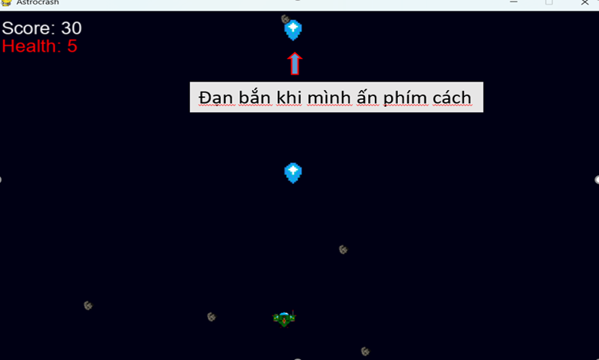

Slide 16
2
Kết luận.
Qua quá trình thực nghiệm và đánh giá, đề tài “Xây dựng game Astrocrash – Điều khiển, Bắn asteroid và Hiệu ứng Âm thanh” đã được triển khai thành công, hoàn thiện đúng yêu cầu kỹ thuật.
Ưu điểm:
Giao diện trực quan, dễ sử dụng.
Hiệu ứng nổ và âm thanh sống động.
Tàu điều khiển mượt, vật thể chuyển động logic.
Tính năng hoàn chỉnh: quay, bắn, va chạm, điểm số, âm thanh.
2. Hạn chế:
Thiếu hệ thống tính mạng hoặc mức độ chơi (level).
Chưa có chức năng thua cuộc hoặc kết thúc trò chơi rõ ràng.
Còn ít loại thiên thạch và hiệu ứng đa dạng.
3. Hướng phát triển:
Thêm chức năng mạng sống, màn chơi (level) và trùm (boss).
Cải thiện giao diện và thêm menu chính / màn hình game over.
Mở rộng hiệu ứng: lửa đuôi tàu, tia laser, thiên thạch lớn – nhỏ.
Tối ưu hóa hiệu suất cho thiết bị cấu hình thấp hơn.

Slide 17
Cảm ơn thầy và các bạn đã
xem và lắng nghe!

